Slide 1

C언어 (CSE2035) (Chap10.Strings)(2-2)
C 프로그래밍
Sungwon Jung, Ph.D.
Dept. of Computer Science and Engineering
Sogang University
Seoul, Korea

Slide 2
제출 형식
제출 메일 : 2015cprogramming02@gmail.com
메일 제목 : [실습13]학번_이름 : [실습13]20151234_홍길동
첨부 파일 : [실습13]학번_이름 .zip
( 각 소스 파일은 cp실습번호_학번_p문제번호.c)
예를들어, 실습1의 문제 2번 소스 : cp1_20151234_p2.c
제출 기한 : 당일 수업 종료 시 까지
실습 시간 안에 제출 못할 시, 다음날 24:00까지 제출
담당 멘토들에게 , 실습결과를 확인 받은 후 제출
(그렇지 않은 경우 불인정)
COPY X

Slide 3
Practice
문자열을 가지고 작업하다 보면 두 개의 문자열이 논리적으로는 동일하더라도 컴퓨터상에서 물리적으로는 다르다는 것을 알 수 있다.
예를 들어 우편 라벨을 생성하는 프로그램을 생각해보자.
이름은 기존의 이름과 겹치는 것을 막기 위해 추가적인 공백이나 다른 문자와 함께 우편물 목록에 들어가 있다. 이런 오류를 방지하는 방법 중 하나는, 알파벳 문자 외에는 모두 삭제함으로써 글자만 비교하는 것이다.
(Example 참고)
데이터를 패킹(압축)한 후 두 문자열을 비교하여 글자만 남겨두는 함수를 작성하여라.
*압축이란 알파벳 문자 외의 모든 값들을 삭제한다는 의미임
입력 : 문자열 S1, S2를 입력한다. (문자열 s1,s2의 길이 <=100)
출력 : 두 문자열을 비교한 결과값을 출력한다.

Slide 4
Practice
두 문자열 s1,s2를 비교하는 역할을 하는 함수 int strCmpPk()와 알파벳외의 값들 (숫자, 특수문자 등)을 삭제하는 역할을 하는 함수 Void strPk()를 작성하여라.
다음의 함수를 작성
int strCmpPk(char* s1, char* s2);
Void strPk(char* s1, char* s2);
조건
- 전역변수 선언 불가능
- <string.h>에 있는 함수 사용 가능

Slide 5
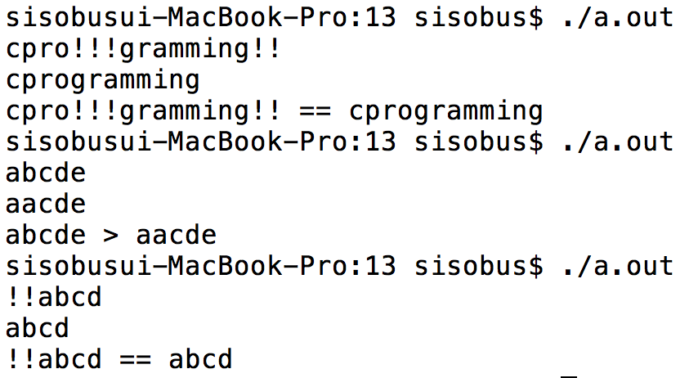
Practice
Example)

